Slide 1

Introducción a los Lenguajes Formales
Fundamentos del modelado computacional, sintaxis gramatical, clasificación de Chomsky y modelos de autómata para la ciencia de la computación.

Slide 2
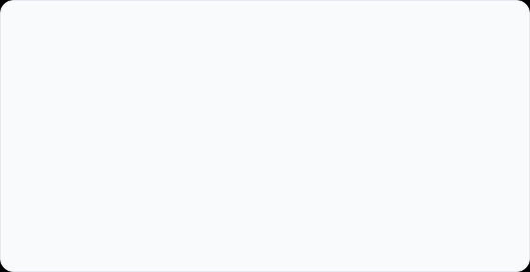
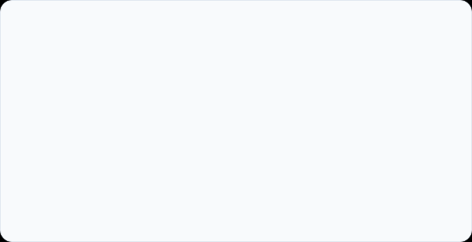
Lenguaje Natural vs Formal
Lenguaje Natural
Lenguaje Formal
Definición: Idioma hablado o escrito por seres humanos (Español, Inglés).
Definición: Sistema abstracto de símbolos estructurado mediante reglas estrictas (C++, SQL, BNF).
Características: Possuye ambigüedad inherente, reglas flexibles y evolución continua con el contexto social.
Características: Cero ambigüedad, sintaxis rígidamente definida y comprobación matemática inalterable.
Limitación: Imposible de traducir directamente y de forma determinista a lógica digital binaria.
Aplicación: Esencial para construir compiladores, algoritmos y protocolos de comunicación.

Slide 3
Estructura de la Gramática
Alfabeto y Vocabulario (Σ): Conjunto finito no vacío de todos los símbolos básicos permitidos en el sistema formal.
No Terminales (N) y Terminales (T): N representa símbolos sintácticos sustituibles, mientras T contiene los elementos finales irreducibles.
Símbolo Inicial (S ∈ N): Axioma o punto de partida desde el cual se inicia la derivación sintáctica del enunciado.
Reglas de Producción (P): Transformaciones formales de la estructura que dictan cómo sustituir variables por terminales.

Slide 4
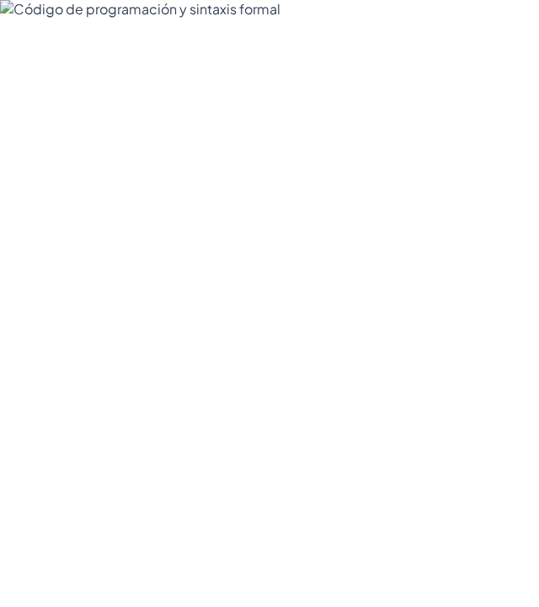
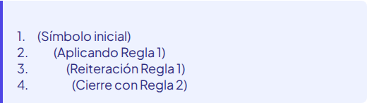
Derivación Gramatical
Ejemplo de Producción
Gramática definida por las reglas: 1) S → aSb 2) S → ab
Paso a paso:
Este proceso genera el lenguaje formal con estructura de pares equilibrados: .

Slide 5

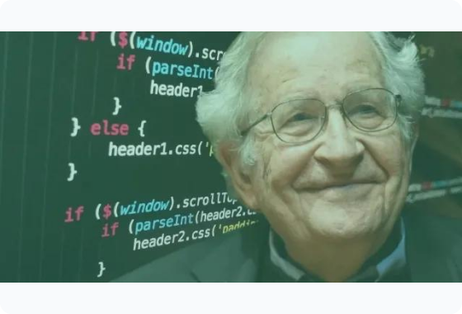
Jerarquía de Chomsky
Tipo 0 (Sin Restricciones): Gramáticas generales reconozibles por Máquinas de Turing.
Tipo 1 (Sensibles al Contexto): Reglas donde el reemplazo depende de los símbolos vecinos.
Tipo 2 (Libres de Contexto): Fundamentales para definir la estructura sintáctica de los lenguajes de programación.
Tipo 3 (Regulares): Gramáticas con sintaxis estricta procesadas por Autómatas Finitos.

Slide 6
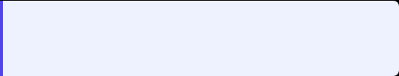
Árboles de Derivación
Análisis Sintáctico Estructurado
Un árbol de derivación es una representación gráfica jerárquica del proceso de construcción sintáctica en una Gramática Libre de Contexto (Tipo 2).
•
Raíz: Contiene el axioma o símbolo inicial .
•
Nodos Intermedios: Símbolos No Terminales ( ).
•
Hojas: Símbolos Terminales ( ) leídos de izquierda a derecha.

Slide 7

BNF vs Diagramas Sintácticos
Elemento Sintáctico | Forma Backus-Naur (BNF) | Diagrama Sintáctico
Símbolo No Terminal | Entre corchetes angulares | Caja rectangular rígida
Símbolo Terminal | Escrito directo o comillas "if" | Círculo o elipse ovalada
Regla / Asignación | Metasímbolo ::= | Línea con flechas de flujo
Alternativa (Ó) | Barra vertical | | Bifurcación de caminos paralelos

Slide 8
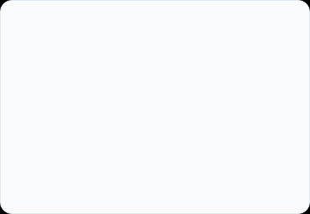





Cadenas y Operaciones
Cadena Vacía (ε)
Inversa y Potencia
Cerraduras
Secuencia especial con 0 símbolos y longitud zero. Funciona como neutro en concatenación: .
Inversión de símbolos y concatenación repetida sobre el alfabeto original.
Cerradura de Kleene ( ) incluye la cadena vacía. Cerradura Positiva ( ) la excluye.

Slide 9
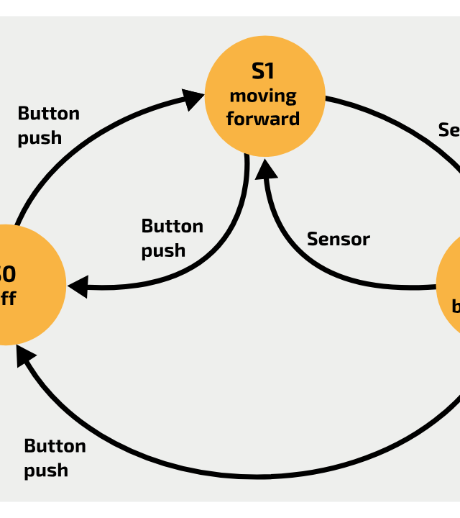

Autómatas Finitos
Definición Formal
Modelo matemático que reconoce lenguajes regulares mediante la quíntupla formal:
Componentes principales: • Σ: Alfabeto de entrada. • Q: Conjunto finito de estados. • q₀ / F: Estado inicial y estados de aceptación. • δ: Función de transición de estados.

Slide 10


Modelos AFD vs AFN
AFD (Determinista)
AFN (No Determinista)
Para cada par de (Estado, Símbolo) existe exactamente una única transición definida.
Permite múltiples transiciones posibles para un símbolo o transiciones vacías espontáneas ( ).
Ventaja: Algoritmo de ejecución rápida sin necesidad de backtracking ni bifurcaciones de memoria.
Equivalencia: Todo AFN puede transformarse unívocamente a un AFD equivalente.

Slide 11
Impacto en la Computación
100%
Fundamento Riguroso de la Ciencia
Los lenguajes formales y los autómatas son la piedra angular que permite la existencia de los compiladores, intérpretes de código, motores de búsqueda sintáctica y la verificación formal de software crítico en la informática actual.
Base del Software Moderno

Slide 12
Conclucion
Muchas gracias por su atención durante esta presentación.
Capítulo IX · Introducción a los Lenguajes Formales · Matemáticas para la Computación

